Slide 1

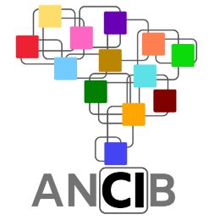


GT-1 – Estudos históricos e epistemológicos da Ciência da Informação
Integridade da informação: um novo conceito para a ciência da informação
Carlos Alberto Ávila Araújo – Universidade Federal de Minas Gerais (UFMG)
Realização:

Slide 2

1. Introdução
  Décadas de 1960 e 1970: sociedade da informação (otimismo - Bell, Webster, Toffler)
  Tecnologias – avanços e desafios
  Época atual: sociedade do desconhecimento, sociedade da ignorância, era da pós-verdade (Broncano, D’Ancona, McIntyre)
  Novas condições de produção, circulação e uso da informação

Slide 3
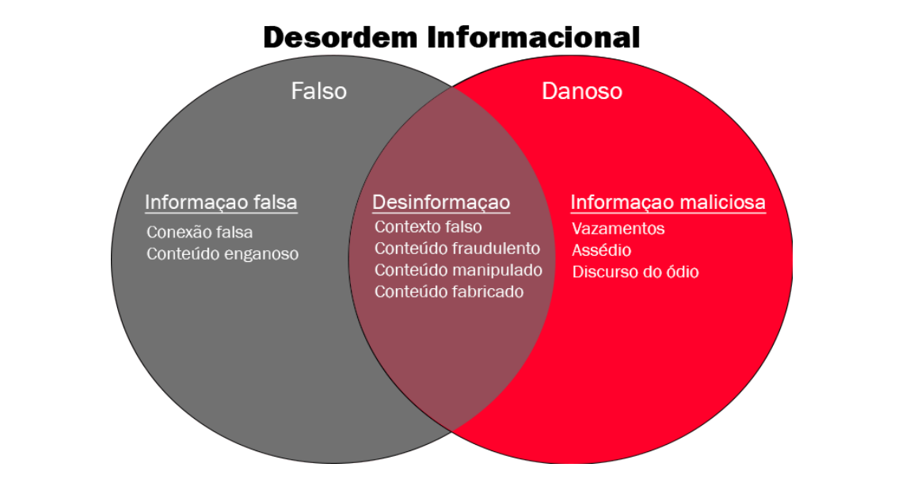

Slide 4
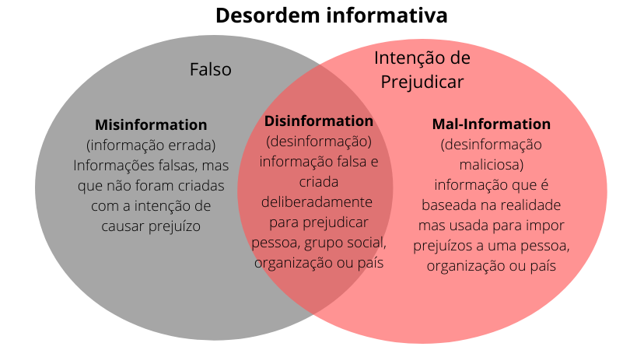

Slide 5
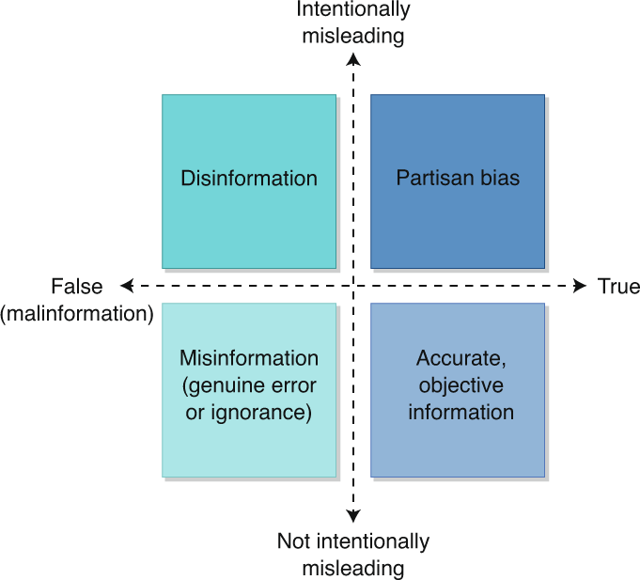

Slide 6
2. A rede conceitual
  A partir do conceito de sistemas peritos em Giddens – autoridades epistêmicas
  Fake news, fake science, clickbait
  Testemunhais falsos (culto do amadorismo, falsa equivalência), teorias da conspiração, discursos de ódio, desintermediação da informação
  Desinformação (misinformation, malinformation, disinformation), sequestro das ideas pós-modernas, infodemia, pós-verdade

Slide 7
2.1. Os níveis do problema
  Dimensão física: lógica dos algoritmos, efeito bolha, câmaras de eco
  Dimensão cognitiva: viés de confirmação, dissonância cognitiva
  Dimensão social: cultura da pós-verdade

Slide 8
2.2. As dimensões do problema
FUNCIONALISTA/SISTÊMICA | INTERPRETATIVA/CONSTRUCIONISTA
Infodemia/desordem informacional Fortalecimento das instituições Tipologia da desinformação Responsabilização Competência em informação | Vieses cognitivos Cultura da pós-verdade Culto do amadorismo Fixação da crença Desintermediação da informação
ESTRUTURAL/MARXISTA | HUMANISTA/EMANCIPATÓRIA
Modelo de negócios Capitalismo de vigilância Negacionismo Populismo Economia do ódio | Condições de alienação Emancipatório Competência crítica em informação Justiça epistêmica Participação na democracia

Slide 9
2.3. Algumas propostas
  Competência crítica em informação (alfabetização digital, educação midiática, letramento científico)
  mecanismos de certificação da veracidade e qualidade da informação
  responsabilização por crimes cometidos por meio de informação total ou parcialmente falsa ou distorcida
  aumento da visibilidade e circulação dos serviços de checagem
  estratégias para o esclarecimento quanto às bolhas e para sua “perfuração”

Slide 10
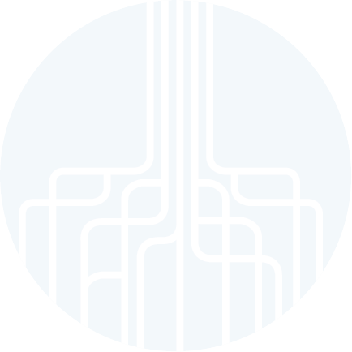
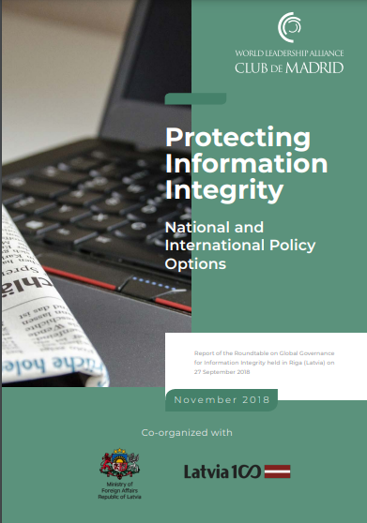
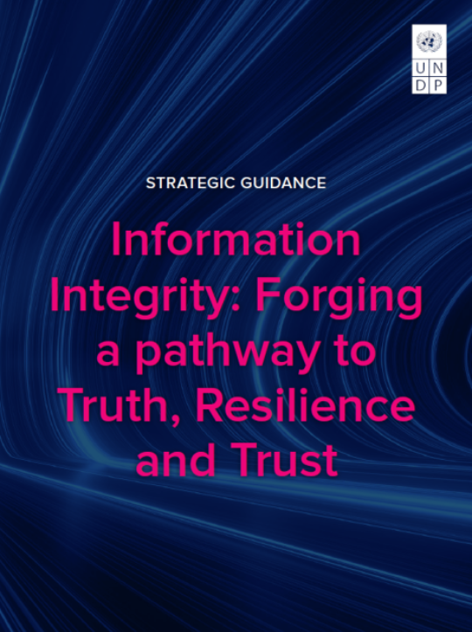
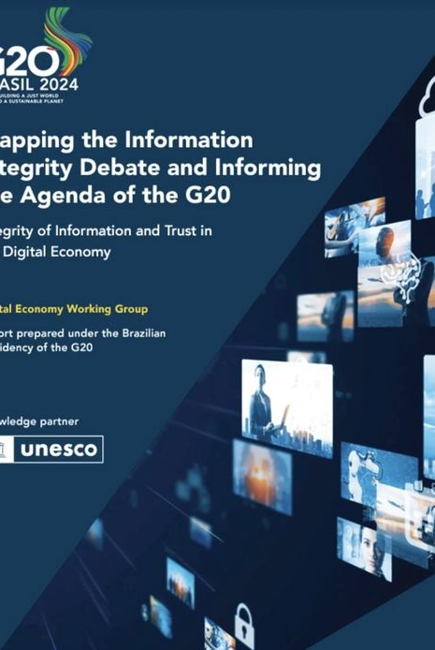
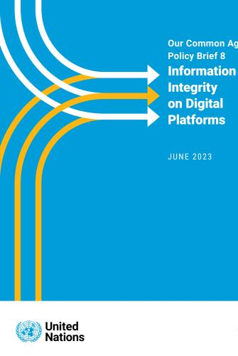
3. Integridade da informação

Slide 11
3.1. Definição
  a integridade da informação é definida como a confiabilidade, o equilíbrio e a completude das informações às quais os cidadãos têm acesso
  Precisão, completude e confiabilidade
  o acesso à informação confiável, que passe por verificações ou controles, é fundamental para que a humanidade possa lidar com diferentes desafios
  Complexidade da desinformação – não é apenas o conteúdo total ou parcialmente falso
  Da intencionalidade para o que acontece durante a circulação

Slide 12
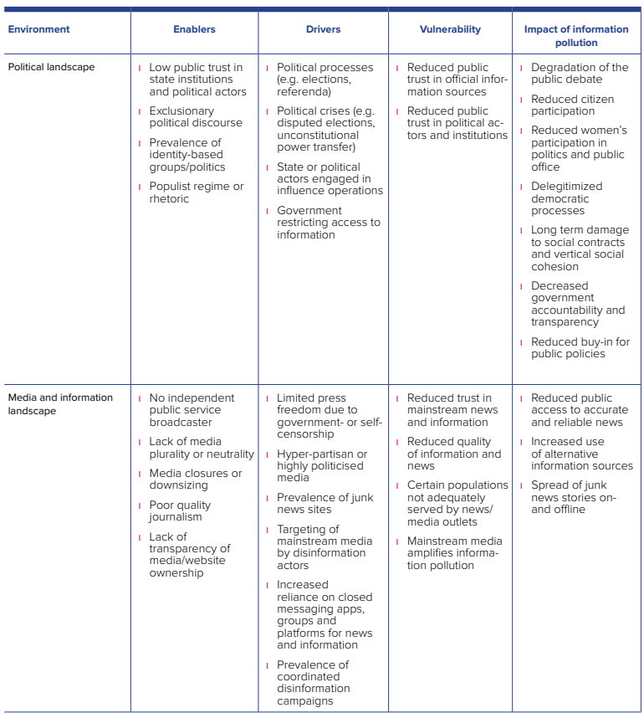
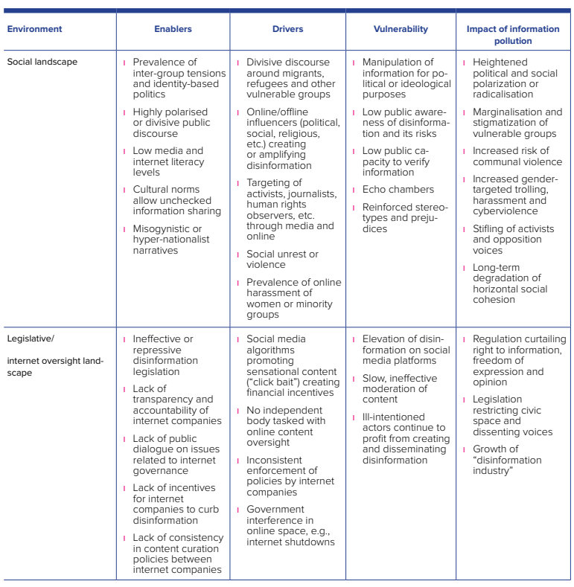
3.2. Atores e ambientes

Slide 13
  Quatro ambientes nos quais ocorrem os fenômenos da poluição da informação: o político, o dos meios de comunicação e seu entorno, o social e o legislativo.
  a) os elementos facilitadores;
  b) os promotores e direcionadores da poluição da informação (baixa confiança nas instituições, populismo, falta de pluralidade na mídia, mídia hiperpartidária, o discurso público polarizado, a legislação ineficaz, etc);
  c) as vulnerabilidades;
  d) o impacto da poluição da informação (degradação do debate público, participação reduzida, notícias inúteis, estigmatização de grupos vulneráveis, aumento da violência, legislação que restringe o espaço cívico e as vozes dissidentes, crescimento da indústria da desinformação, etc.)
  Da intencionalidade para o que acontece durante a circulação

Slide 14
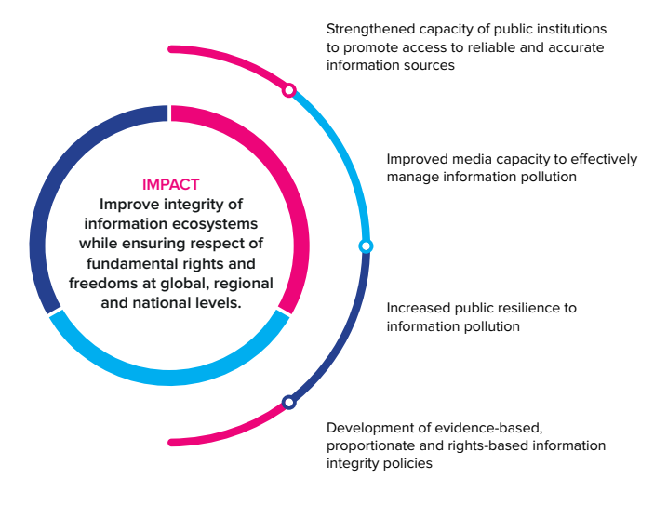

Slide 15
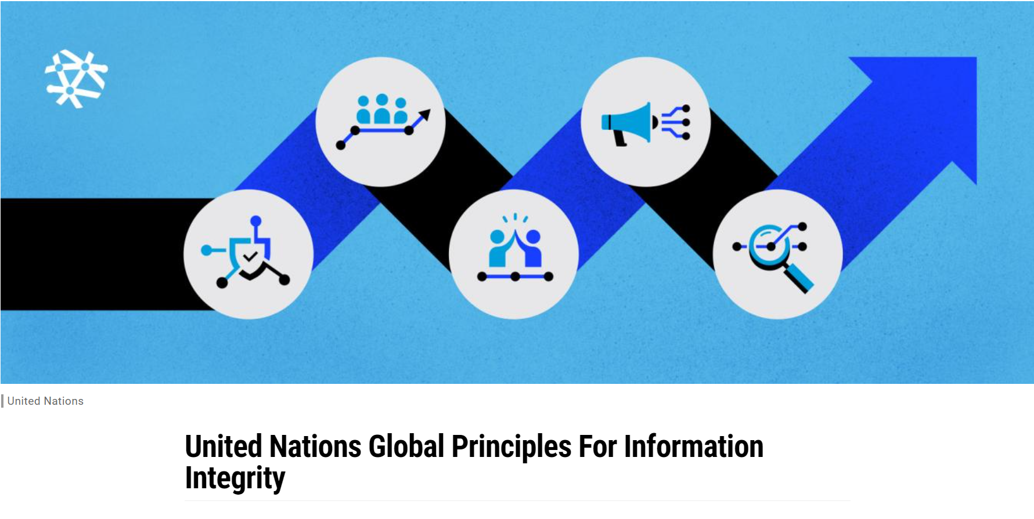

Slide 16
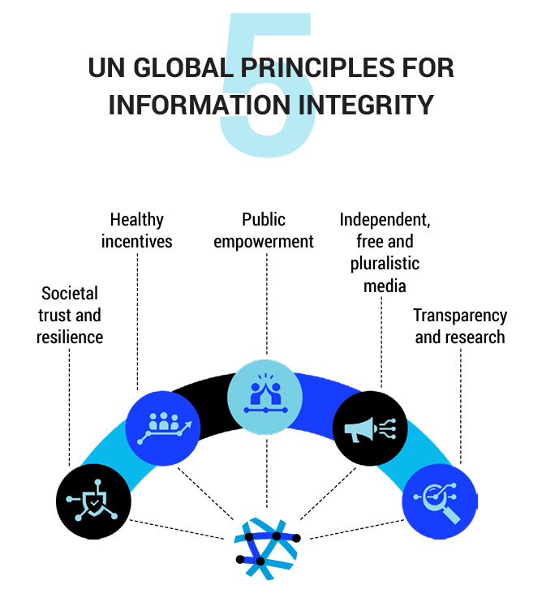

Slide 17
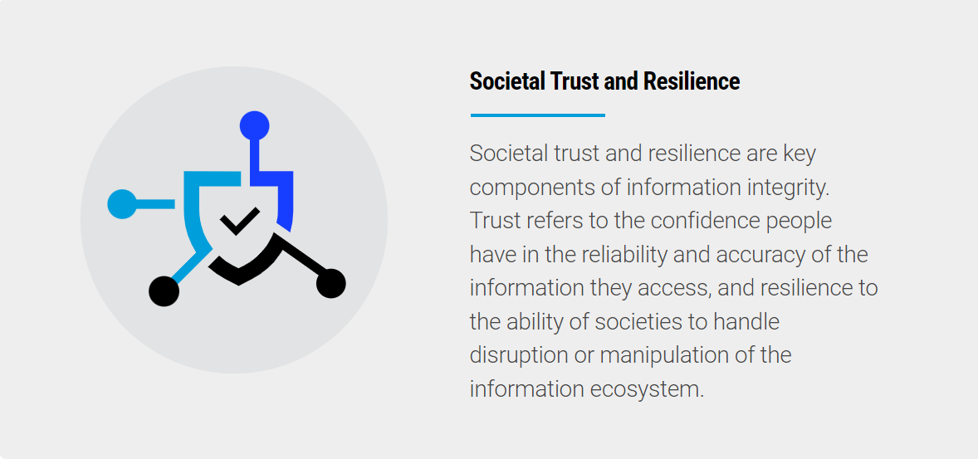

Slide 18
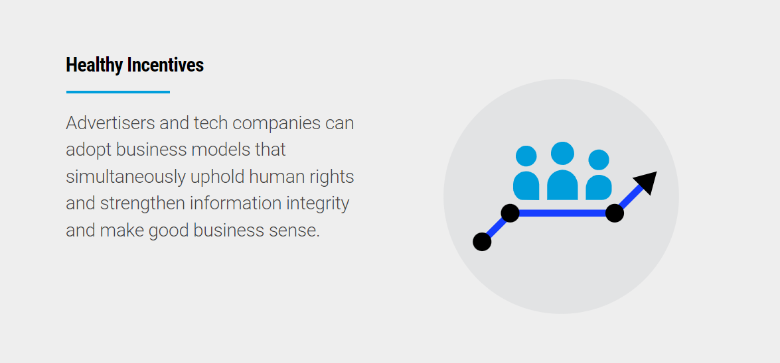

Slide 19
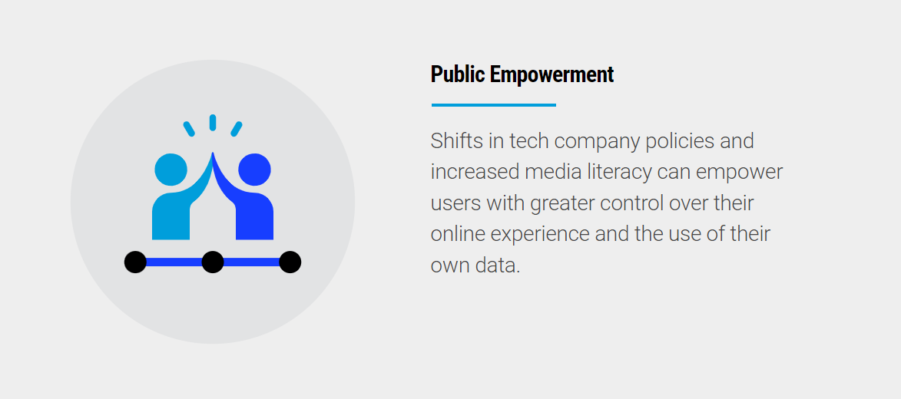

Slide 20
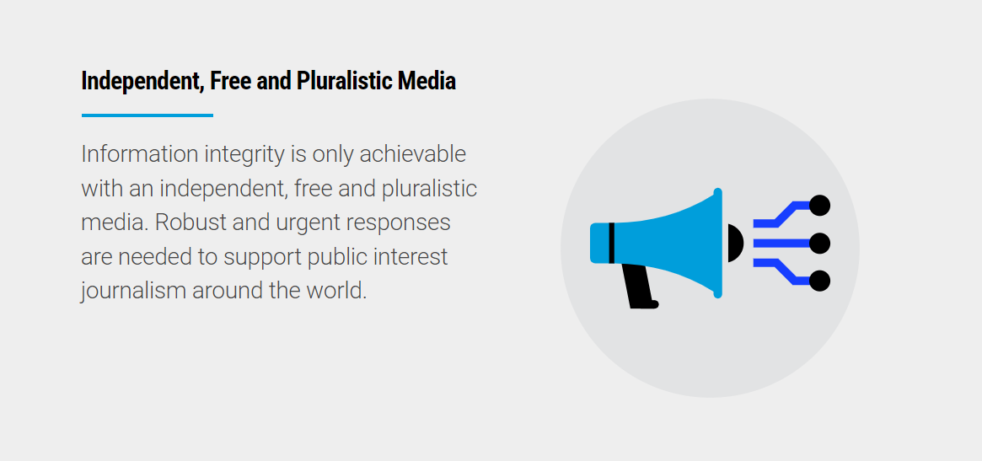

Slide 21
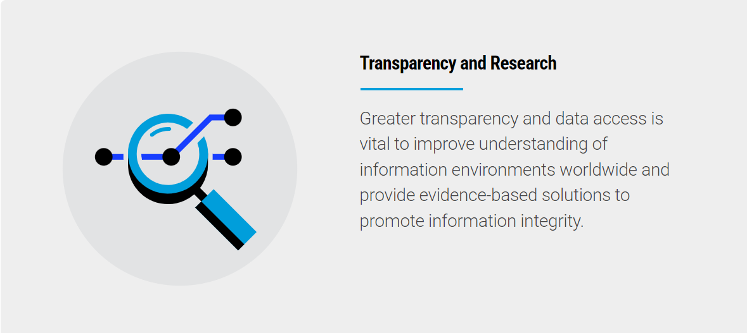

Slide 22
4. Consequências para a ciência da informação
  Fonte de informação – autoridades epistêmicas
  Mediação da informação – verificação, certificação
  Competência em informação – Competência crítica
  Ecossistema de desinformação – regimes de informação e dinâmica dos fluxos
  Direito à informação precisa e confiável

Slide 23
Considerações finais
  Ciência
  Meio ambiente
  Saúde
  Preconceito/estigmatização
  Riscos para a democracia
  Big techs
  Confiança
  Desacordo em relação a fatos básicos da realidade
  Integridade da informação: consideração das quatro dinâmicas e dos três níveis

Slide 24
Considerações finais:
  Síntese relativa aos tópicos mais relevantes do texto. Evidenciar se os objetivos propostos inicialmente foram ou não atingidos. Destacar os dados mais significativos da pesquisa.

Slide 25
Referências
ARAÚJO, C. A. Á. Dinâmicas da desinformação. Páginas a&b: arquivos e bibliotecas, n. especial VI, p. 31-52, 2024. Disponível em Disponível em <https://ojs.letras.up.pt/index.php/paginasaeb/article/view/14005>. Acesso em: 07 jun. 2024.
BARBOSA, M. (Org.). Pós-verdade e fake news. Rio de Janeiro: Cobogó, 2019.
BRAMAN, S. (Ed.). The emergent global information policy regime. Houndsmills: Palgrave Macmillan, 2004.
BRONCANO, F. Puntos ciegos: ignorancia pública y conocimiento privado. Madrid: Lengua de Trapo, 2019.
BURRELL, G.; MORGAN, G. Sociological paradigms and organizational analysis. Londres: Heinemann, 1979.
D’ANCONA, M. Pós-verdade. Barueri: Faro Editorial, 2018.
EMPOLI, G. Os engenheiros do caos. São Paulo: Vestígio, 2019.
FISCHER, M. A máquina do caos. São Paulo: Todavia, 2023.
FROEHLICH, T. J. The role of pseudo-cognitive authorities and self-deception in the dissemination of fake news. Open Information Science, v. 3, n. 1, p. 115-136, 2019.
FULLER, S. Post-truth: knowledge as a power game. London: Anthem, 2018.
MAGALLÓN ROSA, R. Unfaking news: cómo combatir la desinformación. Madrid: Pirámide, 2019.
McINTYRE, L. Posverdad. Madrid: Cátedra, 2018.
MILLER, S. Freedom of political communication, propaganda and the role of epistemic institutions in cyberspace. In: CHRISTEN, M.; GORDJIN, B., LOI, M. (Eds.). The Ethics of Cybersecurity. SpringerOpen, 2020.
NAEEM, S.; BHATTI, R. The Covid-19 ‘infodemic’: a new front for information professionals. Health Information and Libraries Journal, v. 37, n.3, p. 233-239, 2020.
SANTOS, N. (2024). Por que precisamos discutir a chamada “integridade da informação”? Le Monde Diplomatique Brasil, 06 fev. 2024. Disponível em <https://diplomatique.org.br/integridade-da-informacao/>. Acesso em: 07 jun. 2024.
THE WORLD Leadership Alliance – Club de Madrid’s (WLA-CdM). Protecting Information Integrity: National and International Policy Options. Report of the Roundtable on Global Governance for Information Integrity held in Riga (Latvia) on 27 September 2018. Riga: Ministry of Foreign Affairs, 2018. Disponível em <https://clubmadrid.org/wp-content/uploads/2019/03/Protecting-Information-Integrity-WEB.pdf>. Acesso em: 07 jun. 2024.
UNITED Nations. Strategic Guidance on Information Integrity: Forging a pathway to Truth, Resilience and Trust. 2022. Disponível em <https://www.undp.org/publications/information-integrity-forging-pathway-truth-resilience-and-trust>. Acesso em: 07 jun. 2024.
UNITED Nations. Our Common Agenda – Policy Brief 8: Information Integrity on Digital Platforms. 2023. Disponível em <https://indonesia.un.org/en/236014-our-common-agenda-policy-brief-8-information-integrity-digital-platforms>. Acesso em: 07 jun. 2024.
WARDLE, C.; DERAKHSHAN, H. Information disorder: Toward an interdisciplinary framework for research and policy making. Strasbourg: Council of Europe, 2017.
WILBER, K. Trump y la posverdad. Barcelona: Kairós, 2018.
ZAROCOSTAS, J. How to fight an infodemic. The Lancet, v. 395(10225), p. 676, 2020.

Slide 26
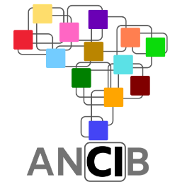




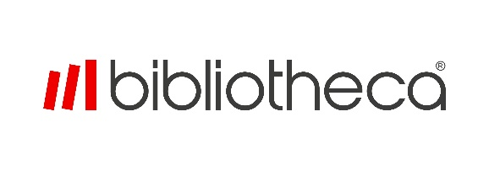








Agradecimentos
Ao Conselho Nacional de Desenvolvimento Científico e Tecnológico - CNPq

